Slide 1
TensorIR
An Abstraction for Automatic Tensorized Program Optimization
阮庭峰
2023.3.16

Slide 2
Abstract
Tensorization会将高维张量分解为更小的张量，这些张量可以在并行硬件上更有效地计算。但手动编写容易出错。
本文提出TensorIR，这种中间表示抽象了张量化的细节，使自动编写和优化张量化程序变得更加容易。
TensorIR：用tensor computation primitives优化程序的编译器抽象；生成loop nest representation；将tensor computation放在第一位考虑。

Slide 3
1
Introduce
Problem: tensoried program optimization
→ 包含多级loop nests，多维度loads，不同后端对应的tensor intrinsics
优化（手工）
将tensor primitives与multi-dimensional loops, threading patterns,
data caching组合起来考虑 → 映射到特定的库（cuDNN）
从前
非自动搜索
探索巨大的space of loop nest transformations

Slide 4
1
Introduce
hierarchical loop nests, multi-dimensional loads, and tensor intrinsics
Abstraction for
tensorized programs
大多数operators
text here.
challenge
性能：loop tiling, threading, data layout
Large design space of possible tensorized program optimization
效率：依赖关系分析+自动化

Slide 5
1
Introduce
Block: 隔离内外问题，独立进行search和schedule
如何写(TensorIR抽象)
高效结合loop nests, threading, memory hierarchy
text here.
破局之法
Program transformation primitives(表示可能的优化)
如何优化
Automatic scheduling algorithm

Slide 6
2
Overview
相关工作
Deep learning framework依赖optimized libraries: cuDNN
Machine learning and tensor compiler
Bottom-up
Scheduling language: Halide, TVM
Polyhedray model: Tensor Comprehensions, Tiramisu
Top-down
nested polyhedray structure: Fireiron, Stripe
Automation: AutoTVM, Triton, FlexTensor, Halide, Monte-Carlo tree search, Ansor
Auto-vectorization: AKG, UNIT, AMOS
访存密集型算子
Notes:
Halide 和 TVM 使用一种调度语言，可以用标量体描述循环嵌套的循环优化原语。 Tensor Comprehensions 、MLIR/Affine 使用多面体模型 来分析循环嵌套依赖性。以自下而上的方式使用标量计算优化循环嵌套
Fireiron和 Stripe使用嵌套多面体结构以自上而下的方式对张量程序建模。
TensorIR 结合了两种方法的见解，并将表示概括为张量化程序。
自动化是机器学习编译和张量程序优化中的一个重要主题。 AutoTVM [10] 引入了一种基于学习的方法，通过学习成本模型和模板引导搜索来优化张量程序。 Triton [41] 引入了一种基于图块的模板表示，用于有效的程序优化。 FlexTensor [50] 自动生成模板。 Halide 使用 Monte-Carlo 树搜索 [2] 构建了一个自动调度程序。 Ansor [48] 使用分层搜索空间改进了自动调度。 我们的自动调度算法从这些方法中吸取教训，并将它们推广到最适合特定领域硬件加速的张量化计算。 自动矢量化 [25, 36] 是编译器研究中的一个长期课题。 张量化可以被视为矢量化问题的推广，以启用现代加速器中的固有张量 [4、21、30、31]。 关于这个主题有一些现有的作品[6,45,47,49]。 AKG [47] 使用多面体方法探索张量化搜索空间，UNIT [45] 引入了一个通用的张量化流程，而 AMOS [49] 可以通过张量表达式自动映射到张量化内在。 我们的方法通过提出一种新的张量化计算抽象并联合执行张量化和其他优化来概括这些先前的方法。 TensorIR 是进一步开发张量感知自动调度方法的基础。

Slide 7
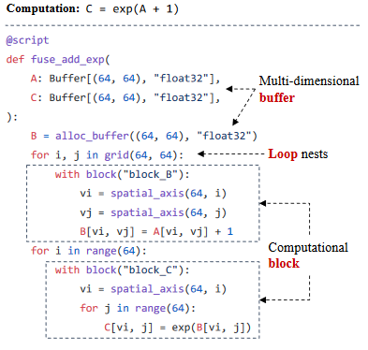
3
Tensor Abstraction
用基于Python AST的语法来写TensorIR，从而表示Tensor Program
TensorIR程序
multi-dimensional buffers：A,B,C
loop nests (with possible thread bindings in GPU settings)： for
Blocks： block_B,block_C
一个block可以包含一个或者多个nested loop nests，其中包含与计算内容相对应的子块以及表示依赖关系的block signature

Slide 8
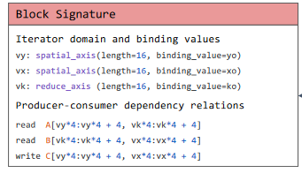
3
Tensor Abstraction
Ioslate tensorized computation
Block
rational
block iteration domain
access region and dependency
reduction block and initialization
用于变换的依赖关系
Block signature
检验变换的正确性
通过将block iterators绑定到任意loop nest来实例化block
块签名包含iterator domain信息和iterators约束

Slide 9
3
Tensor Abstraction
Block
rational
block iteration domain
access region and dependency
reduction block and initialization
块签名包含块对multi-dimensional buffers的访问区域与读写方法依赖关系
→ 方便应用更广泛的转换: data layout, re-computation

Slide 10
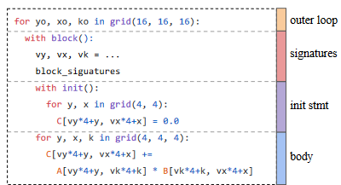
3
Tensor Abstraction
Block
rational
block iteration domain
access region and dependency
reduction block and initialization
归约操作包含：初始step + 更新step
初始block + 更新block
可能的映射
可选的initialization statement

Slide 11
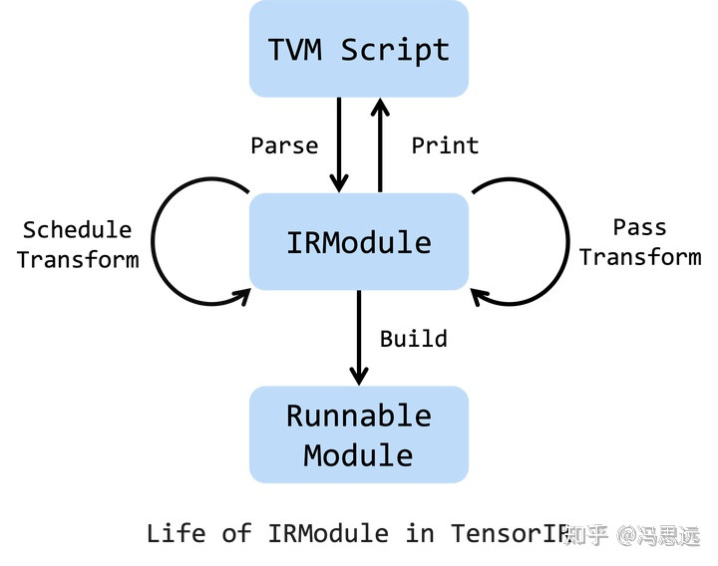
3
Tensor Abstraction
A block is schedulable if it only contains loop nests with subblocks as its leaves.
Scheduling Transformations
Loop transformation
Loop tiling: split, reorder
Compute location mutation
Blockization
将子区域计算隔离成一个新子块
Separation of Scheduling and TensorIR
将可能tensorization的部分隔离出来
为了得到更好 的局部性
Notes:
TensorIR以TVM IRModule为载体，从TVMScript中导入，并且可以不断进行Schedule变换，以及Pass变换，最终将优化后的IRModule build成为一个能够在不同硬件上运行的Module。
在Schedule变换过程中，对于给定的输入程序，我们需要生成具有等效语义的程序的丰富搜索空间。 我们引入primitive将 TensorIR 程序转换为等效的优化程序。

Slide 12
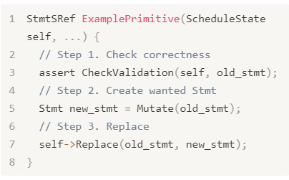
3
Tensor Abstraction
如果要加入新primitive
传统：依赖声明式的调度语言来构建调度树
根据现有IR检查合法性
基于现有IR生成希望得到的部分IR
TensorIR：完全独立的Primitive实现
不依赖于任何树数据结构，仅构建一个TensorIR程序到另一个TensorIR程序的转换
方法
步骤
Separation of Scheduling and TensorIR
使用已经封装好的Replace接口，实现AST的替换

Slide 13
3
Tensor Abstraction
为该块提供输入的上游块：cover该组内所有线程对该块的读取需要
验证loop nests和threading assignments的正确性
Validation
Loop Nest Validation
Iterator
Compute location mutation
Threading Validation
thread binding
Correctness of Schedule Primitives
producer-consumer relations
domain size
independence
cooperative memory access
execution scope
blocks that produce buffers stored in shared memory collaboratively across threads
该块需要cover组内所有线程的下游需求
TensorCore needs to run at the warp-level
Block iteration domain和dependency在变换时保持不变

Slide 14
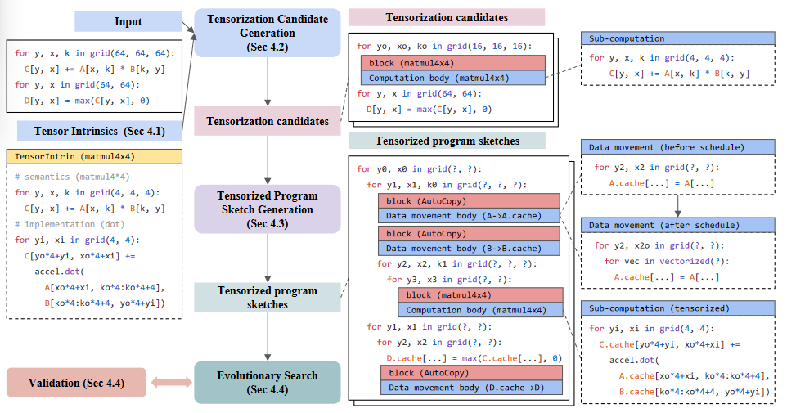
4
Auto-Scheduling Tensorized Programs

Slide 15
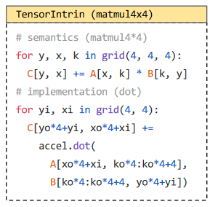
4
Auto-Scheduling Tensorized Programs
Input
块二：提供张量化计算的底层实现
Tensorization Candidate Generation
Tensor Intrinsics
块一：描述计算语义
Tensorization Candidates
constraints
Data type
Storage scope
Memory layout
Tensorized Program Sketch Generation
Tensorized Program Sketches
Evolutionary Search
Notes:
对于每个输入的tensor指令，本文使用一种TensorIntrin结构，由两个块组成，一个块描述计算语义，另一个块提供张量化计算的底层实现。
通过TensorIntrin中的多维缓冲区规范包括数据类型、存储范围、内存布局和邻接约束。这些约束在验证阶段被使用。

Slide 16
4
Auto-Scheduling Tensorized Programs
Input
输入程序
Tensorization Candidate Generation
Tensor Intrinsics
Tensorization Canidates
给定的后端目标
将程序主体与可能的TensorIntrin进行匹配，生成张量化候选对象。匹配以循序渐进的方式进行。
用于优化匹配
为每个iterator计算特征函数
Buffer access experssions
Imtermediate iterators
转化为
基于buffer access pattern
在iterator之间建立映射关系
Notes:
（1）给定一对后端目标和一个输入程序，我们首先将程序主体与可能的TensorIntrin进行匹配，生成张量化候选对象。匹配以循序渐进的方式进行。
（2）系统将缓冲区访问表达式转换为中间迭代器。基于缓冲区访问模式，我们为每个迭代器计算特征函数，并在共享相同特征向量的迭代器之间建立映射。该映射进一步指导块实例空间和重建索引缓冲区的转换。

Slide 17
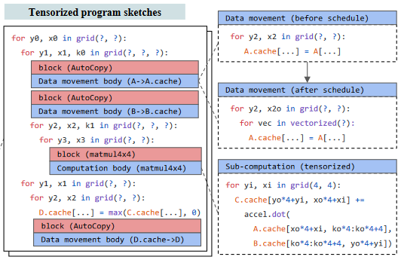
4
Auto-Scheduling Tensorized Programs
Tensorization Candidate Generation
Tensorization Candidates
Tensorized Program Sketch Generation
Tensorized Program Sketches
Evolutionary Search
Block signatures
预先设定的
sketch生成规则
迭代地生成sketch （将data movement作为第一考虑对象）
Access region information
Notes:
对于一组给定的张量候选者，我们需要构建一个包含tensorization的大型程序搜索空间，本文通过生成包含张量化计算的程序草图来构建搜索空间。
通过迭代应用预定义的草图生成规则来生成草图，需要检查块签名来构建适用于张量计算的草图生成规则，并在我们的分析过程中利用访问区域信息。
数据移动决策通常取决于计算调度决策，如平铺、线程绑定、执行范围和生产者-消费者数据流粒度。

Slide 18
4
Auto-Scheduling Tensorized Programs
初始
Tensorization Candidate Generation
Validation帮助去除搜索空间中错误的优化可能
随机选择程序草图开始
Tensorization Candidates
更新
Tensorized Program Sketch Generation
评估阶段得到的数据用于更新cost-model
搜索和评估
Tensorized Program Sketches
使用由一个learning-base cost model指导的进化搜索
在一些硬件后端上做benchmark测试
Evolutionary Search
Notes:
在张量化程序草图生成阶段之后,我们使用进化搜索来探索空间并找到优化的张量程序。
初始化是随机选择一个程序草图，进化搜索由一个learning-base cost model指导
cost model使用从程序中提取的特征。 特征向量包含与内存访问模式、重用和循环注释相关的信息。（memory access patterns, reuse, and loop annotations）

Slide 19
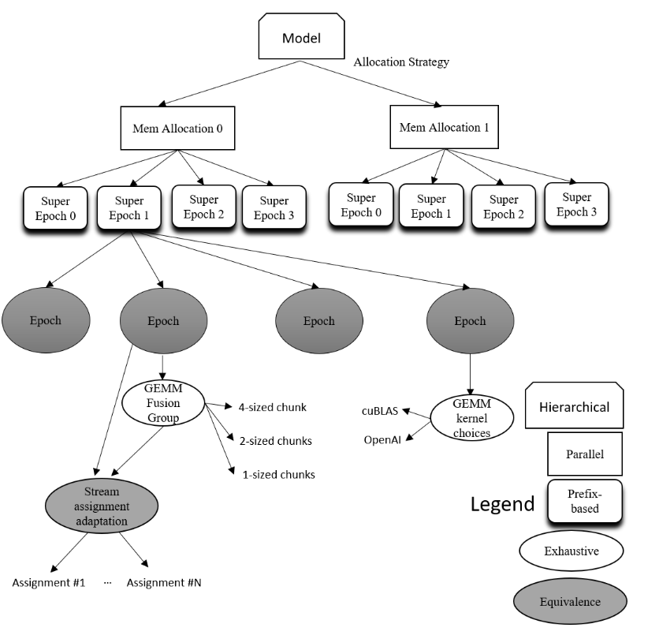
Astra中的exploration
Parallel
每个子节点都能被独立地探索并调优
Prefix-based
每次只探索一维，其他参数不变。
Exhaustive
详细地探索子树（指数级别复杂度）
Equivalence
如果一组kernel是同样的shape，在DFG中有着相似的inbound、outbound和depencies，那么它们可以同等看待。
Notes:
以探索内存分配策略为例：
Astra采取测量驱动的方法来选择相互冲突的内存分配策略，在探索每个分配之后，我们为每个分配构建最佳配置，然后比较它们的端到端时间。
Parallel：每个子节点都能被独立地探索并调优
Prefix-based：每次只探索一维，其他参数不变。（第一个epoch搜索，找到ideal stream mapping；freeze the configuration；下一个epoch继续探索）
Exhaustive：详细地探索子树（指数级别复杂度）
Equivalence：如果一组kernel是同样的shape，在DFG中有着相似的inbound、outbound和depencies，那么它们可以同等看待
（10个GEMM kernel分给2个stream，有5中而不是2^10次种）

Slide 20
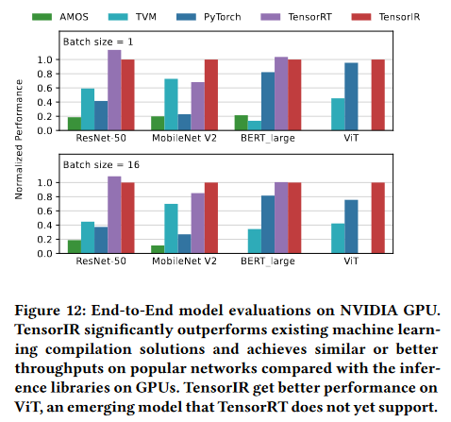
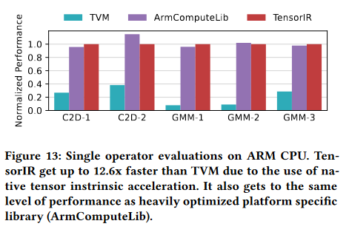
5
EVALUATION
由TensorIR构成的端到端编译器比PyTorch、TVM和AMOS快1.2 - 8.8倍
Notes:
End-to-end Model Evaluation
TensorIR比PyTorch、TVM和AMOS高1.2 - 8.8倍

Slide 21
THANKS
感谢倾听
汇报人：阮庭峰

